Slide 1
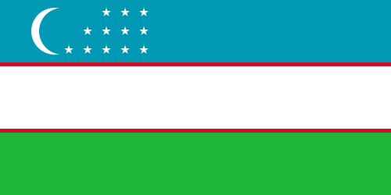
Özbekistan Cumhuriyeti 'O‘zbekiston Respublikasi Ўзбекистон Республикаси
Bayrak

Slide 2
Bayrağın Anlamı
Mavi göğün ve suyun sembolü Timur Emirliği’nin de bayrağı.
Beyaz güneş ışığı, safiyet ahlaki temizlik.
Yeşil , tabiatın yenilenmesi.
Kırmızı yaratıcılık, vatan bağlılık.
hilal, Özbek halkının tarihinin, geleneklerle bağlı olduğunun ve aynı zamanda Özbekistan’ın yeni kazanmış olduğu bağımsızlığının ifadesi.
Yıldızlar ilahi bir anlam içermektedir. 12 adet olmasının nedeni ise Özbek tarihiyle ilgisi yanında eski güneş takvimindeki ayları ifade eder.

Slide 3
Türkistan Cumhuriyetleri

Slide 4
Türk Dünyası-Türkistan

Slide 5
Özbekistan

Slide 6
Özbekistan
Komşular: Kazakistan, Tacikistan, Afganistan, Kırgızistan ve Türkmenistan
Yüzölçümü Toplam 447.400 km² Nüfus : tahmini 32 milyon Müslüman % 90, Ortodoks %2
Etnik gruplar
%80 Özbek %5,5 Rus %5-5,5 Tacik
% 3 Kazak %2,5 Karakalpak %1,5 Tatar %2,5 Diğer
Resmî dil(ler) Özbekçe
Bölgesel dil(ler) Karakalpakça
Çok dillilikte iletişim için: Rusça

Slide 7
Kuruluş
Formasyon 1747 (Buhara Emirliği, Hokand Hanlığı, Harezm olarak)
Özbek SSC 27 Ekim 1924
Özbekistan Respublikası
- İlan 1 Eylül 1991
- Tanıma 8 Aralık 1991
- Tamamlanışı 25 Aralık 1991 (Referandum)
Yönetim Biçimi: Cumhuriyet
Ülkede hâlen Halk Demokratik Partisi, Liberal Demokrat Partisi, Adalet Sosyal Demokrat Partisi ve Millî Tikleniş Partisi bulunmaktadır.
İlk parlamento seçimleri 1994'te yapılmıştır

Slide 8
Özbekistan Cumhuriyeti İdari Taksimat
Başkent : ve en büyük Taşkent nüfusu: 2.192.000
Özbekistan 12 il (viloyat),
1 özerk cumhuriyet (Karakalpakistan Cumhuriyeti) ve
1 bağımsız şehirden (Taşkent) oluşur.
Önemli Şehirler
Namangan, Fergana, Andican, Semerkand, Buhara, Hive, Hokand, Karşı, Ürgenç, Nukus (Karakalpakistan başkenti)

